Slide 1
5.2 中心极限定理
在客观实际中有许多随机变量，它们是由
大量相互独立的随机因素的综合效应所形成的，
而其中的每一个单个因素在总的效应中所起的
作用都是微小的。这类随机变量往往近似地服
从正态分布。在概率论中，论证随机变量和的
极限分布是正态分布的一系列定理统称为中心
极限定理。下面介绍常用的三个中心极限定理。

Slide 2

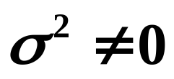
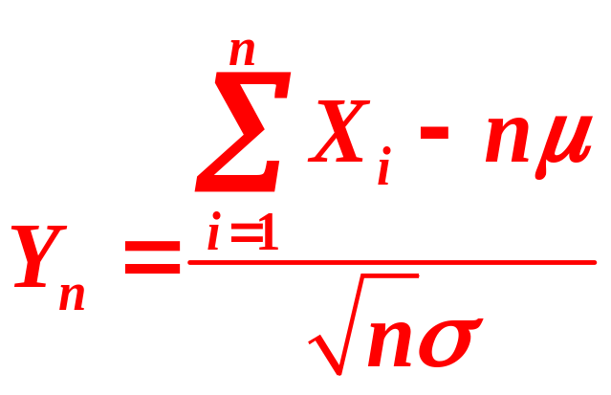
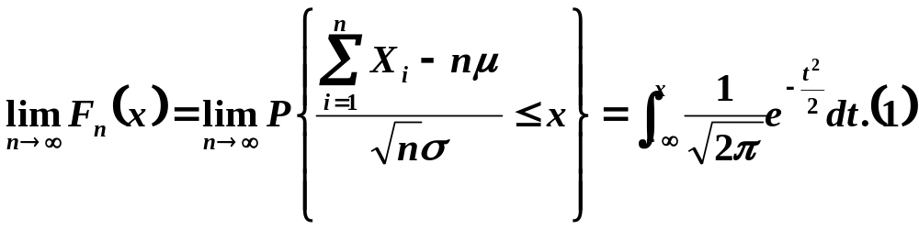
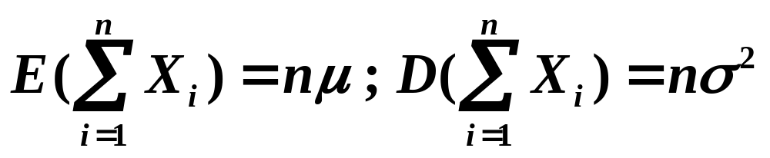
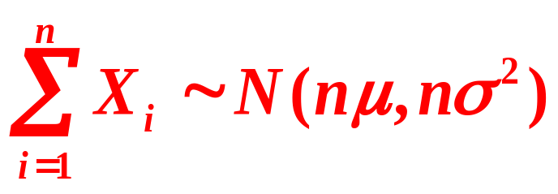
定理1 (同分布的中心极限定理——列维-林德伯格定理)设随机变量X₁,X₂, … X_{n}, …相互独立同分布且具有有限的数学期望 和方差 ,则随机变量
的分布函数F_{n}(x)对任意 x ，满足
注:

Slide 3
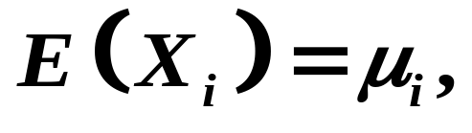
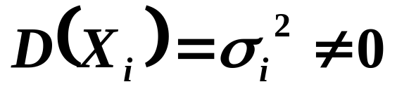
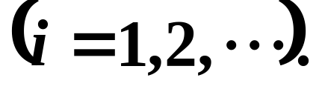
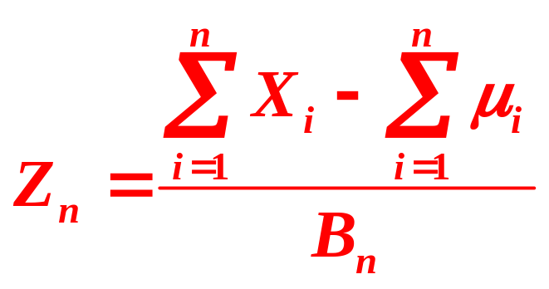
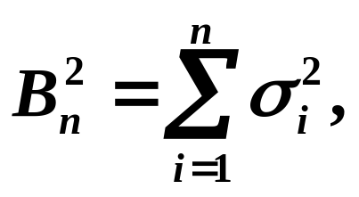
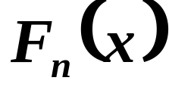
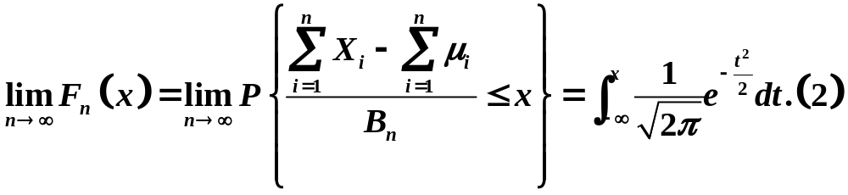
作为定理 1 的推广，我们有下面的定理
定理2 （李雅普诺夫定理）设随机变量
X₁,X₂, … X_{n}, … 相互独立，且具有有限的数
学期望和方差：
若每个X_{i} 对总和∑X_{i}影响不大，
记
则随机变量
的分布函数 对任意的 x ，满足

Slide 4
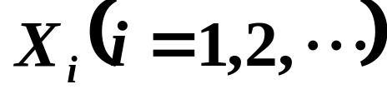
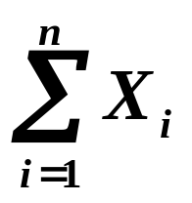
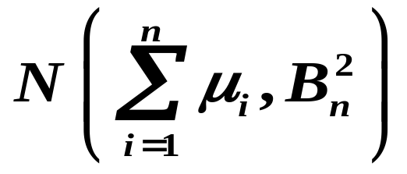
定理 2表明,不论各个随机变量 具有怎样的分布,只要满足定理2 条件,它们的和 当 n 很大时,就近似地服从正态分布
在很多问题中,所考虑的随机变量都可表示成若干独立的随机变量之和. 它们往往近似地服从正态分布. 在后面将学的数理统计中,我们会看到,中心极限定理是大样本统计推断的理论基础。
作为定理 1 的特殊情况，我们给出下面的定理

Slide 5
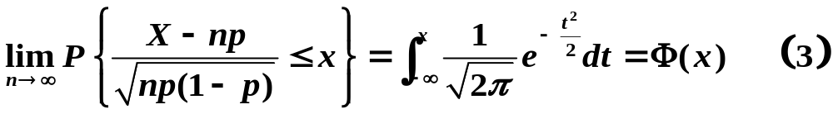
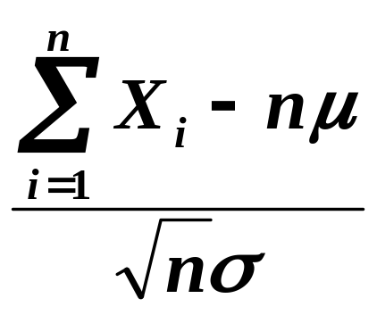
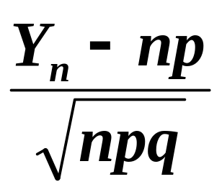
定理3 （德莫佛—拉普拉斯定理）设随机
变量X服从二项分布B(n,p),则有
证 X可以看作n个相互独立,服从相同(0-1)分布的随机变量 X₁,X₂,…,X_{n} 之和: X= X₁+X₂+…+X_{n}
其中
由于
则定理1中的 化为 ，
故由定理 1 可得上述结论。

Slide 6
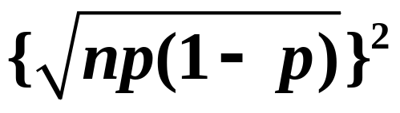
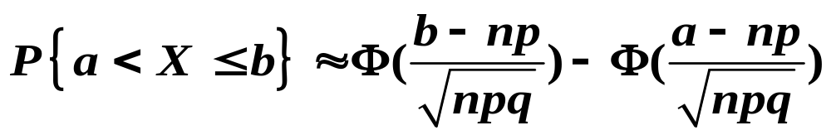
定理3 表明,当n充分大时, 二项分布B(n,p)可近似地用正态分布N(np, )来代替.
因此, 当X~B(n, p), 且n充分大时, 有(其中q=1-p)
下面举两个关于中心极限定理的应用的例子。

Slide 7
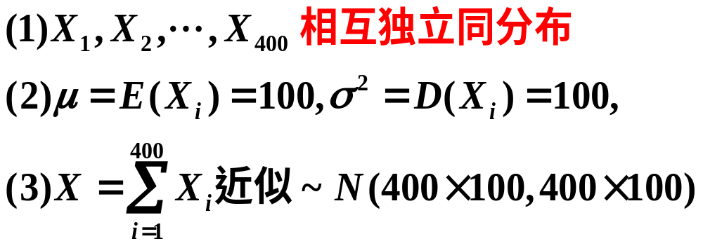
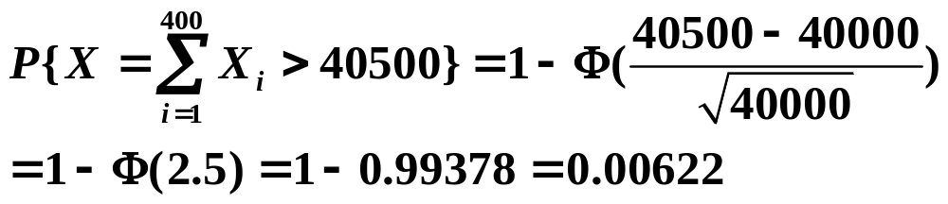
例1: 用机器包装味精,每袋味精净重为随机变量,期望值为100克,标准差为10克,一箱内装有400袋味精,求一箱味精净重大于40500克的概率.
解 设一袋味精净重X_{i}克,一箱味精的净重为X 克,则

Slide 8
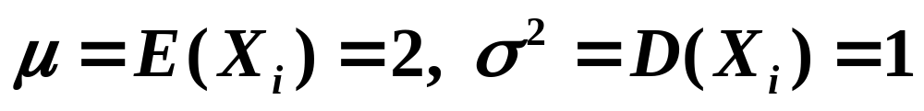
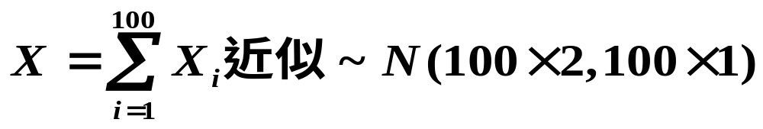
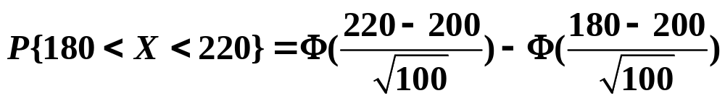
例2 对敌阵地集中射击,每次集中射击的命中数的概率分布相同,数学期望为2,方差为1,求集中射击100 次有180颗到 220颗炮弹命中目标的概率.
解: 设X_{i}为第i次集中射击时的命中数,
X为100次射击时总的命中数,则
(1) X₁,X₂, … X₁₀₀独立同分布
(2)
(3)

Slide 9
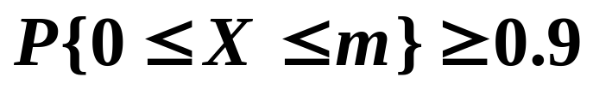
例3 某单位有240台电话机,每台电话机约有5%的时间要使用外线通话,设各电话机使用外线是相互独立的,问这个单位需要安装多少条外线才能以90%以上的概率保证每台电话机需要外线时不占线。
解 将每台电话机是否使用外线看作一次独立试验,240台电话机是否使用外线看作240次贝努利试验.
设X为同时使用外线的电话机台数,
m为需安装的外线条数,则
X~B(240,0.05)， m满足

Slide 10
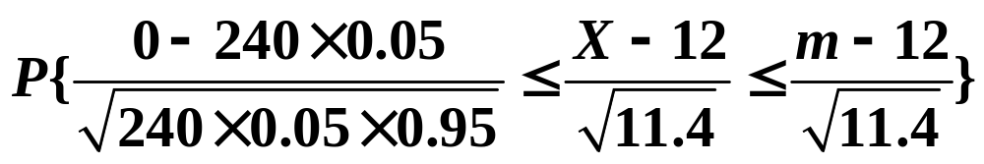
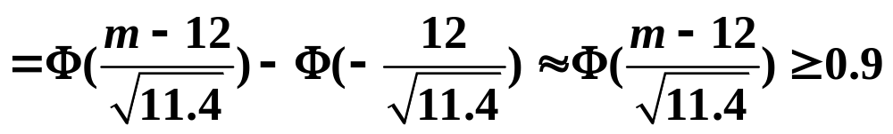
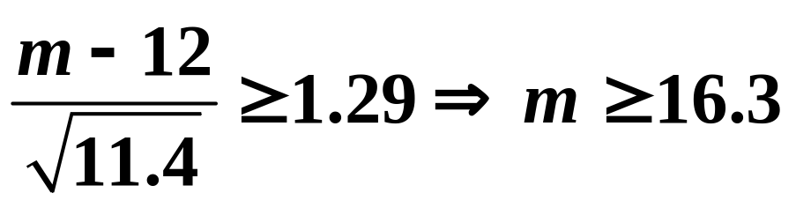
查表可得:
故
故取 m = 17

Slide 11
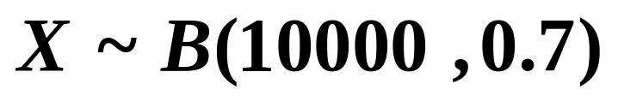
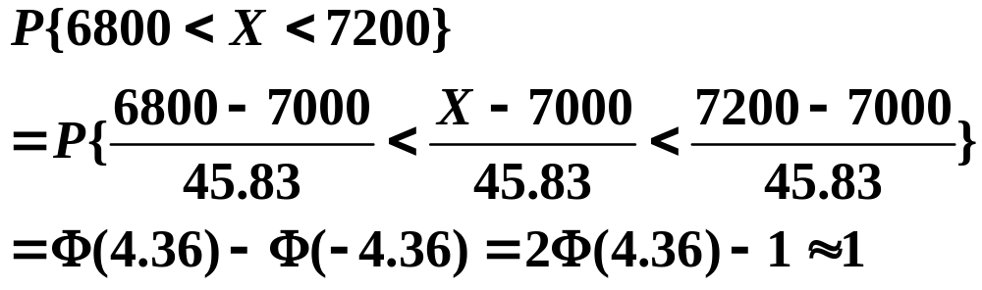
例4 设电路供电网中有10000盏灯,夜晚每一盏灯开着的概率都是0.7，假定各灯开、关是相互独立的，计算同时开着的灯数在6800~7200之间的概率.
解 设同时开着的灯数为X, 则

Slide 12


Slide 13

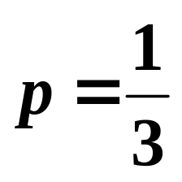
例 设一货轮在某海区航行，已知每遭
受一次波浪的冲击，纵摇角度大于 的概率
为 。若货轮在航行中遭受了90000 次波
浪冲击，问其中有 29500 至 30500 次纵摇角
度大于 的概率是多少？
解 可将货轮每遭受一次波浪冲击看作是一次试验，并认为实验是独立的。在 90000次波浪冲击中，纵摇角度大于6˚的次数记为X ，

Slide 14
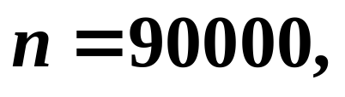
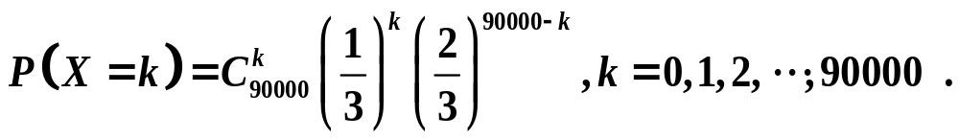
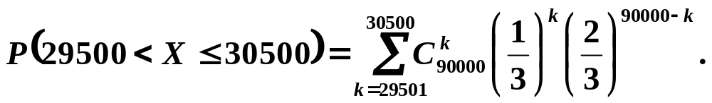
则 X 为一随机变量，它服从
的二项分布，其分布列为
所求概率为
显然，要直接计算是困难的。可以利用德莫
佛—拉普拉斯定理来求它的近似值。即有

Slide 15
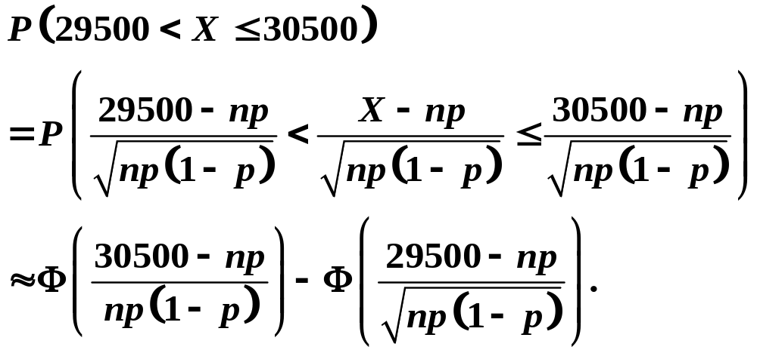
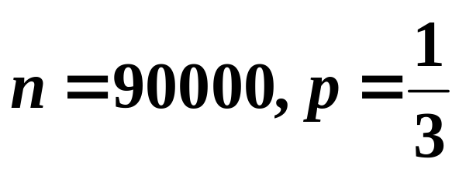
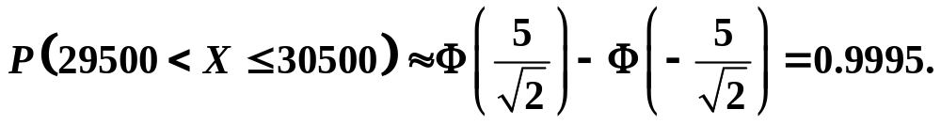
将 代入有

